Slide 1


ЗВІТ
ДИРЕКТОРА хг №172
Уткіної О.А.
Про роботу у
2015/2016 н.р.

Slide 2



Підвищення рівня організації навчально-виховного процесу
Метою освіти Харківської гімназії 172 є:
1
2
3
4
Задоволення потреб громадян суспільства і держави у здобутті загальної середньої освіти;
забезпечення наступності та безперервності навчально-виховного процесу;
створення умов для здобуття середньої освіти на рівні не нижчому від державних стандартів;
надання учням можливостей для реалізації індивідуальних творчих потреб;
2

Slide 3
Підвищення рівня організації навчально-виховного процесу
Метою освіти Харківської гімназії 172 є:
5
6
7
8
пошук і відбір для навчання талановитої молоді;
формування соціальної та громадянської позиції, високого рівня культури мислення, соціальних норм, екологічної моральності та обізнаності, самостійності, власної гідності, готовності до трудової діяльності, професійного самовизначення, відповідальності за свої дії;
створення можливостей для широкого вибору форм освіти засобів навчання і виховання, які відповідали б освітнім запитам особистості;
прищеплення навичок здорового способу життя
пошук і відбір для навчання талановитої молоді;
формування соціальної та громадянської позиції, високого рівня культури мислення, соціальних норм, екологічної моральності та обізнаності, самостійності, власної гідності, готовності до трудової діяльності, професійного самовизначення, відповідальності за свої дії;
3

Slide 4






Учнівський ресурс гімназії
36 класів
1006 учня
27,9 учнів на
клас
36 класів
1040 учня
28,9 учнів на клас
37 класів
995 учнів
26,9 учнів на
клас
2013 - 2014
2014 - 2015
2015 - 2016
2
4

Slide 5
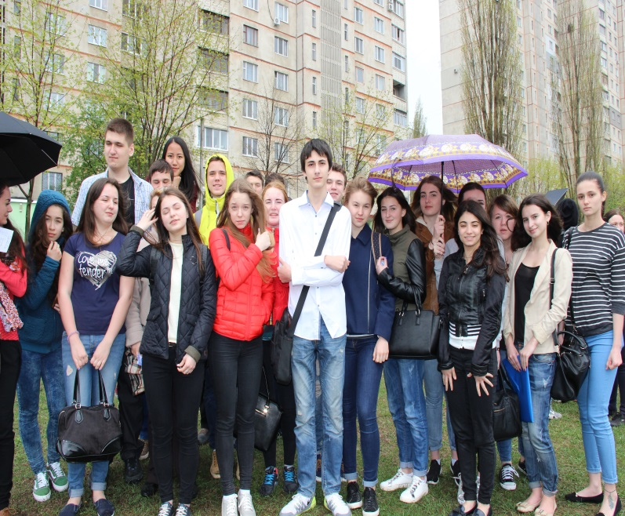
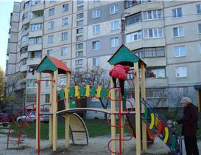
Облік дітей в мікрорайоні
Всього
дітей 636
Навчаються в гімназії 324
Роки | Закінчили 9 клас | Вступили до 10 класу | %
2012/2013 | 82 | 57 | 69,5
2013/2014 | 81 | 50 | 62
2014/2015 | 75 | 49 | 65,3
2015/2016 | 78 | 56 | 72
5

Slide 6
спецкурси, курси за вибором, факультативи
у 6-х
класах
у 5-х
класах
у 1-4
класах
«Математичні смарагди», «Міфологія»
«Споживча етика»,
«Українське козацтво»,
«Математичні смарагди»
«Хореографія»
6

Slide 7
спецкурси, курси за вибором, факультативи
у 9-х
класах
у 8-х
класах
«практикум з правопису української мови», «основи комп’ютерної графіки», «харківщинознавство,
«світова література в контексті світового мистецтва»,
«за лаштунками шкільної математики»,
у 7
класах
«живи за правилами», «пізнаємо Україну», «основи медіаграмотності», «практикум з правопису української мови», «подільність цілих чисел»
«основи
раціонального
споживання»
7

Slide 8
спецкурси, курси за вибором, факультативи, гуртки
в 11-х
класах
Гуртки
у 10
класах
За кошти батьків:
- плавання;
- футбол;
- бальні танці;
- тхеквон-до ;
- рок-н-рол;
- великий теніс;
колібрі.
«Українське відродження»,
«Сучасна українська література»,
«Методи розв’язування фізичних задач»,
«Методи розв’язування задач з математики».
«Досліджуємо
історію України»,
«Гіди–перекладачі», «Основи
«створення
комп’ютерних
презентацій»,
«Модуль числа»,
«Методи розв’язування
фізичних задач»,
«Основи науки про мови»,
За бюджетні кошти:
-живе слово;
-Вокаліст;
-умілі ручки;
-юний географ;
-електронні музичні інструменти ;
-колібрі.
8

Slide 9
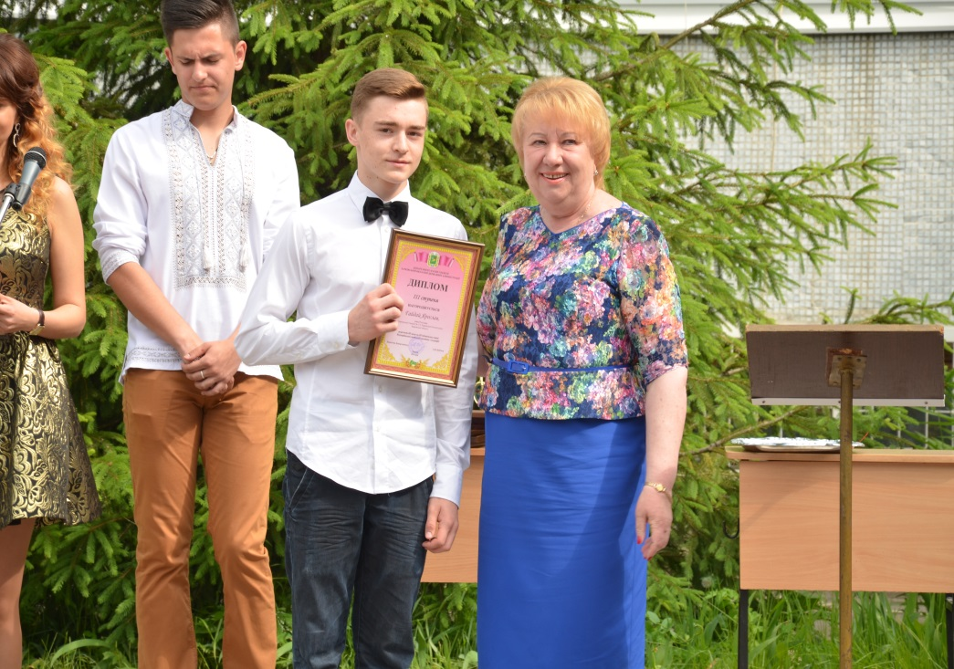
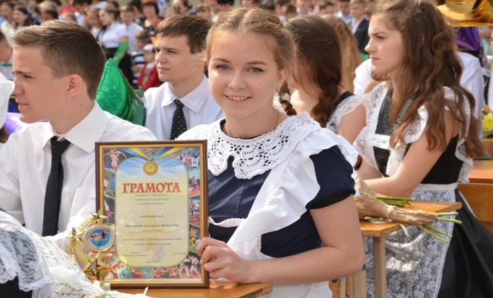
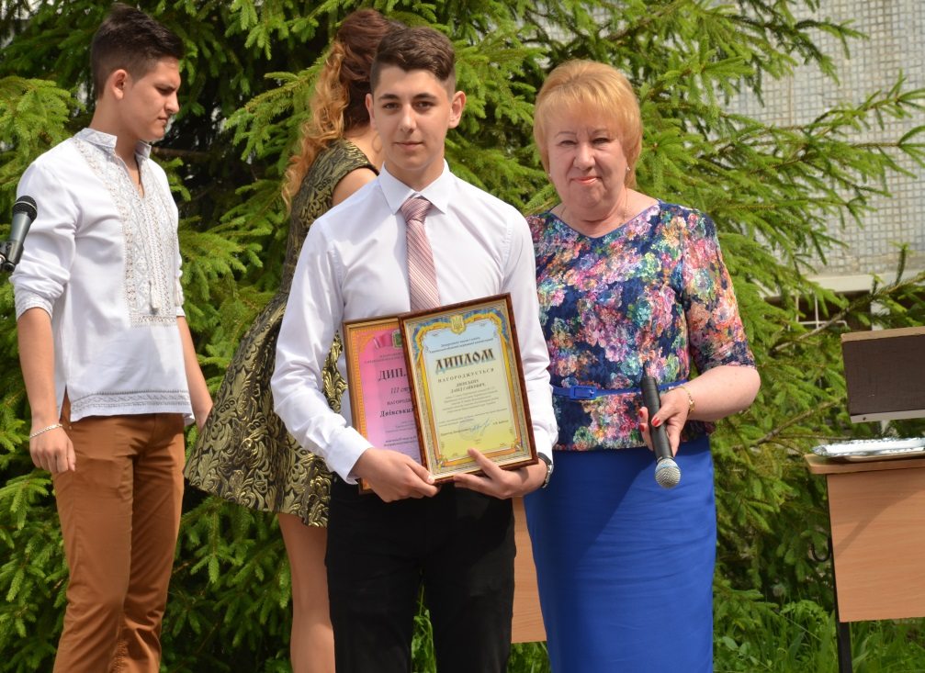
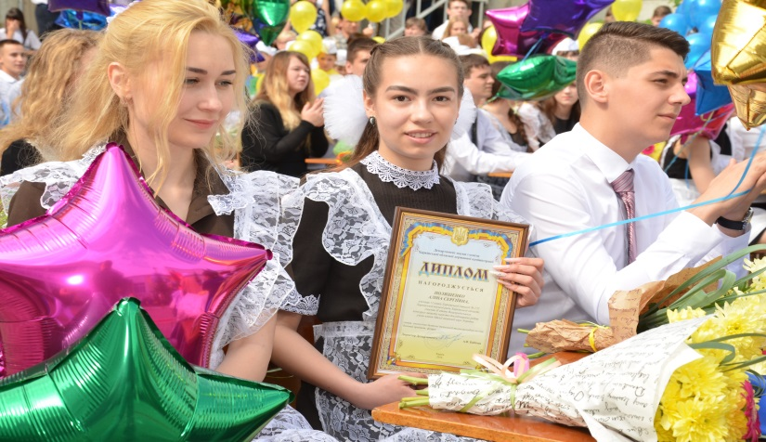
Учні – переможці ІІ (районного) етапу Всеукраїнських
учнівських олімпіад з базових дисциплін
у 2015/2016 навчальному році
9

Slide 10
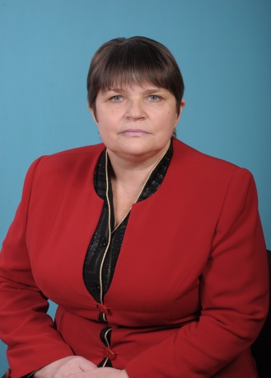
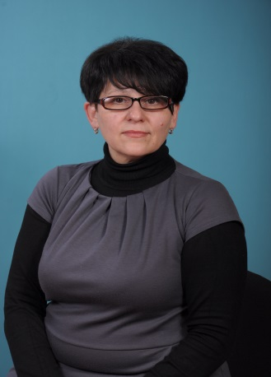


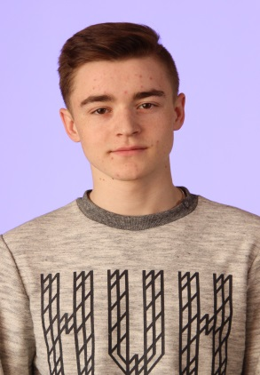
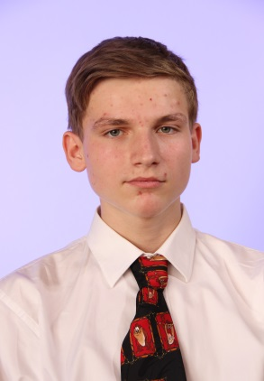
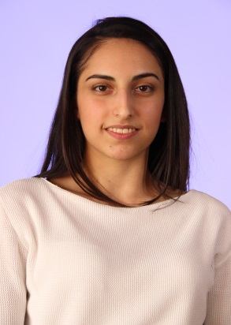
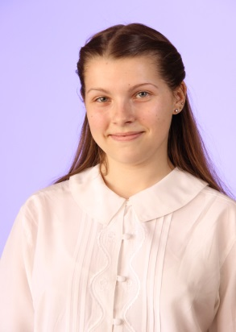
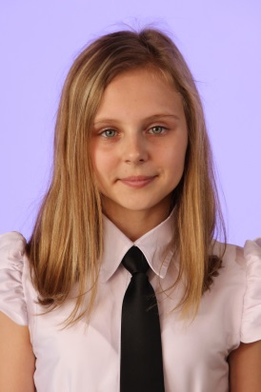
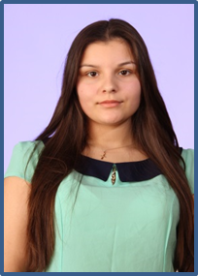
Географія
№ з/п | ПІ учня | Клас | Місце | Вчитель
1 | Гайдай Ярослав | 9-В | І | Мощенок Надія Дмитрівна
2 | Малохвій Едуард | 11-Б | І
3 | Алікберова Фіруза | 11-Б | ІІ
4 | Пода Віра | 9-А | ІІ
5 | Крива Влада | 8-В | ІІ | Куценко Ірина Іванівна
6 | Валюшенко Марина | 10-Б | ІІІ
7 | Романашенко Марина | 10-Б | ІІІ
10

Slide 11
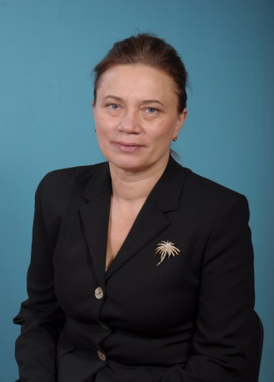
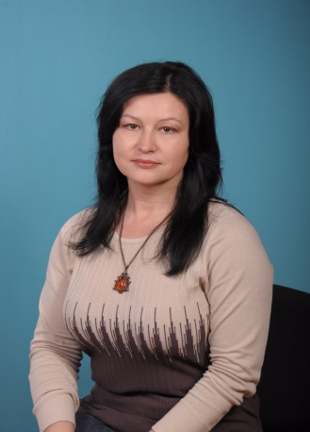

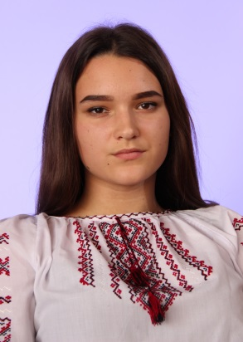
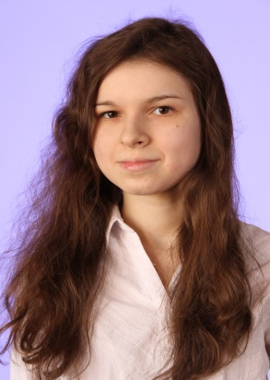
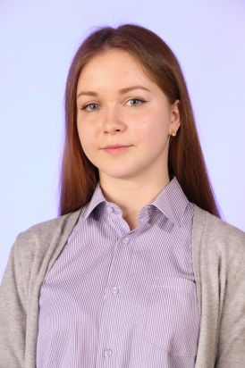
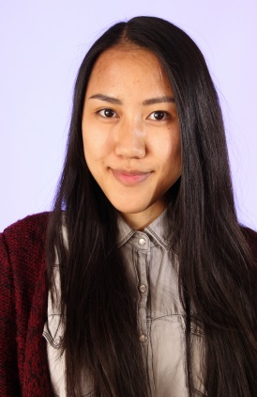
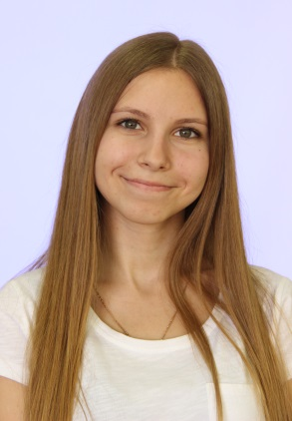
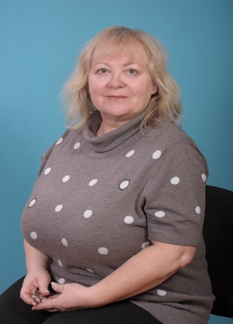
Іноземна мова
№ з/п | ПІ учня | Клас | Місце | Вчитель
1 | Оляновська Анастасія | 8-В | ІІІ | Вєрємей Ірина Геннадіївна
2 | Щетиніна Яна | 10-А | ІІ | Румянцева Олена Володимирівна
3 | Прохорова Анастасія | 11-А | ІІІ
4 | Нгуєн Тхі Нгок | 11-А | ІІІ | Пихтіна Антоніна Миколаївна
5 | Сердюк Анна | 9-Б | ІІ
11

Slide 12
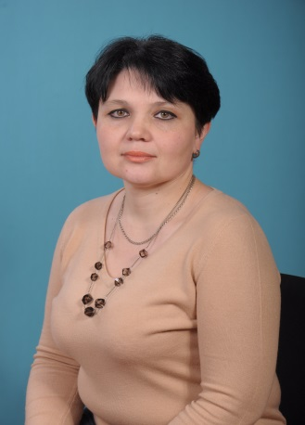
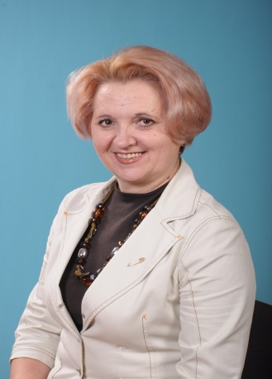

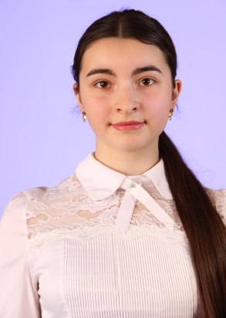
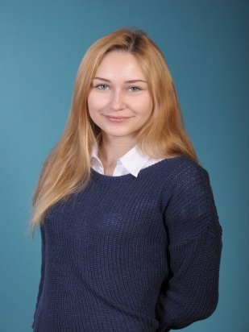

Історія
№ з/п | ПІ учня | Клас | Місце | Вчитель
1 | Гюлєва Заріна | 8-Б | ІІІ | Ткаченко Тетяна Валентинівна
2 | Попова Оксана | 11-Б | ІІІ | Біла Любов Володимирівна
3 | Малохвій Едуард | 11-Б | ІІІ
12

Slide 13

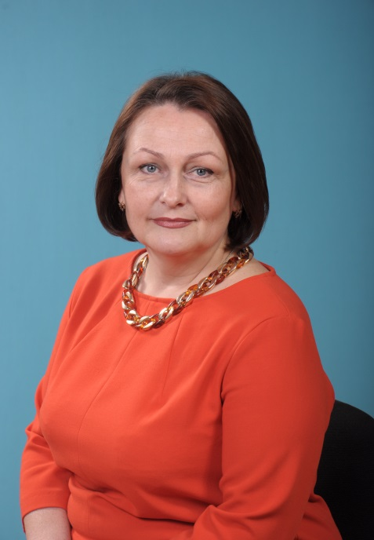
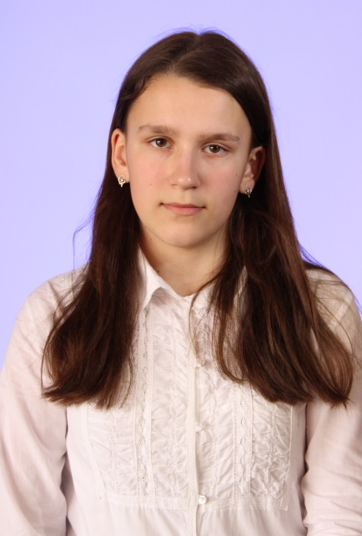
Математика
№ з/п | ПІ учня | Клас | Місце | Вчитель
1 | Величко Єва | 6-Б | ІІІ | Бухало Жанна Миколаївна
13

Slide 14

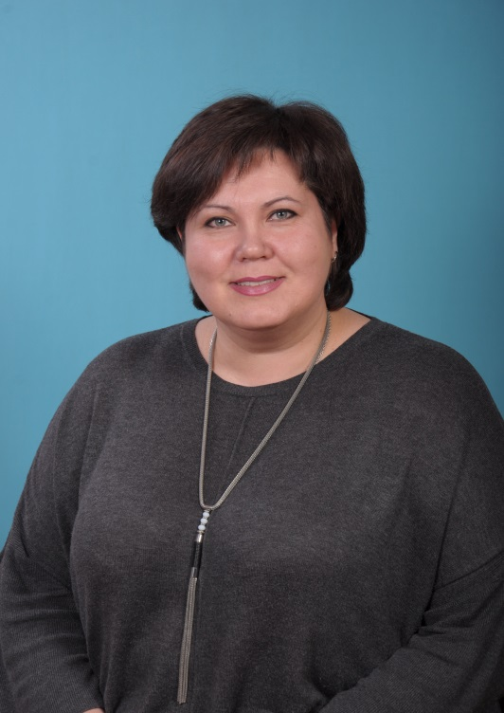
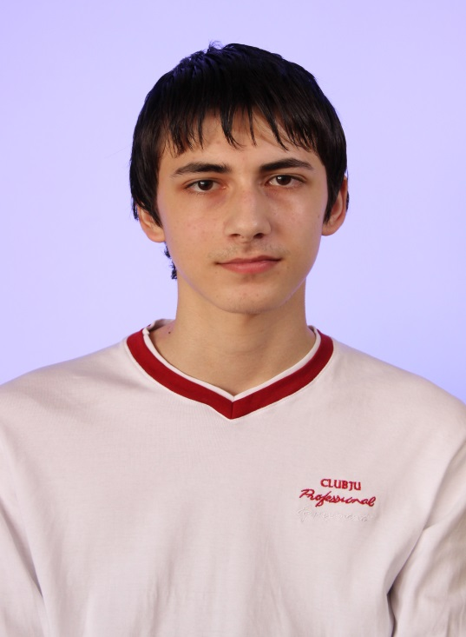
Хімія
№ з/п | ПІ учня | Клас | Місце | Вчитель
1 | Ліпчанський Микита | 11-А | ІІ | Чекалова Світлана Володимирівна
14

Slide 15

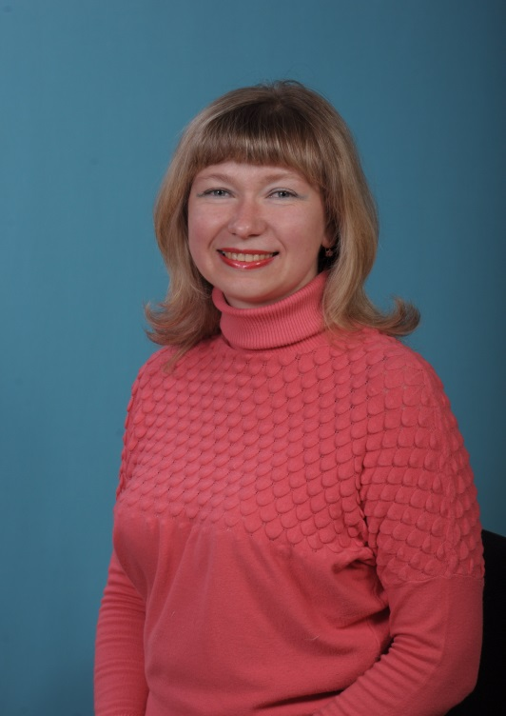
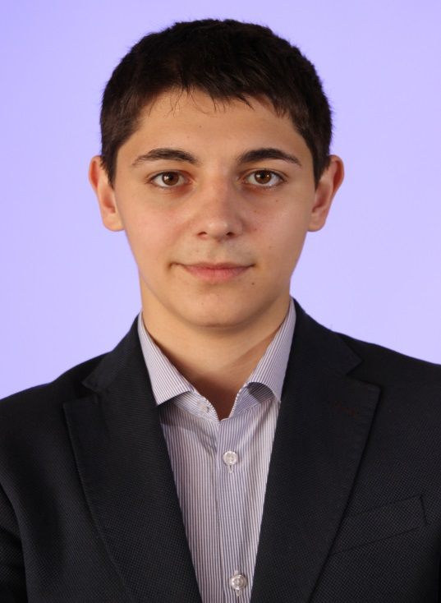
Економіка
№ з/п | ПІ учня | Клас | Місце | Вчитель
1 | Двінських Давід | 11-Б | І | Андреєва Тетяна Анатоліївна
15

Slide 16


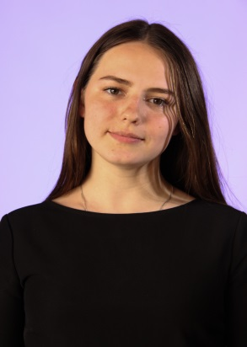
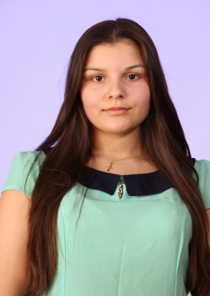

Правознавство
№ з/п | ПІ учня | Клас | Місце | Вчитель
1 | Іващенко Олександра | 10-А | І | Андреєва Тетяна Анатоліївна
2 | Романашенко Марина | 10-Б | ІІ
3 | Алікберова Фіруза | 11-Б | ІІІ
16

Slide 17
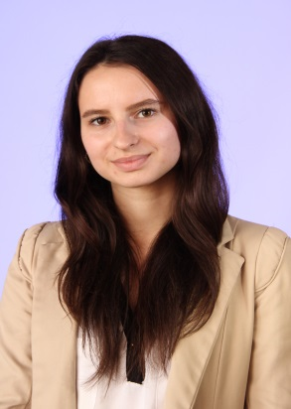

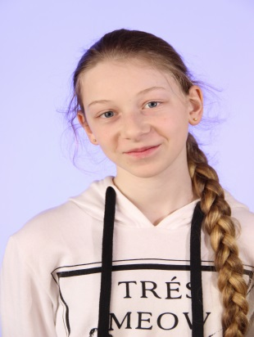
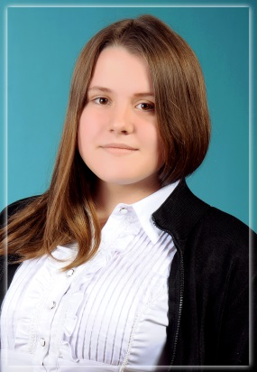

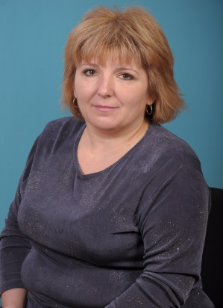
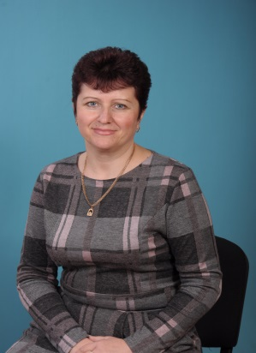
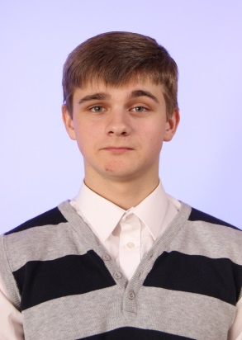
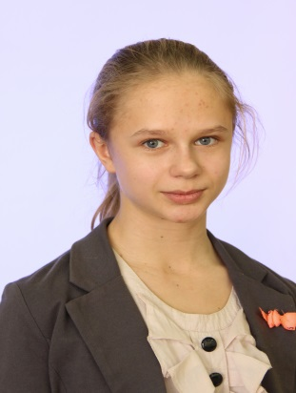
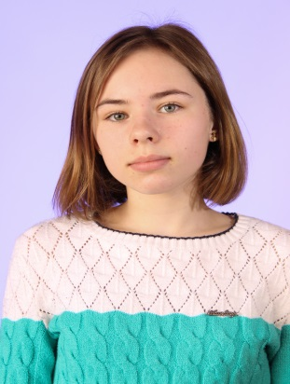
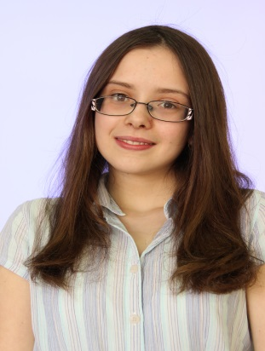

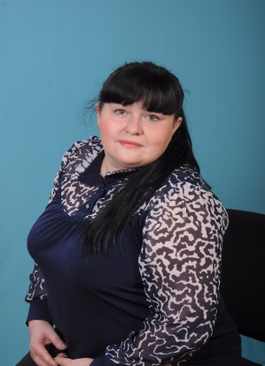
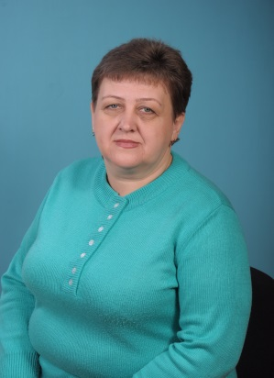
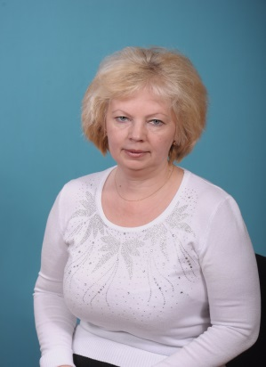
Українська мова та література
№ з/п | ПІ учня | Клас | Місце | Вчитель
1 | Некрасова Юлія | 11-А | ІІІ | Коміна Євгенія Вікторівна
2 | Крива Влада | 8-В | І
3 | Мац Юлія | 8-В | ІІІ
4 | Василющенко Альбіна | 10-А | ІІ | Вакуленко Тетяна Володимирівна
5 | Логачов Дмитро | 10-Б | ІІІ | Буракова Ірина В’ячеславівна
6 | Божко Поліна | 7-Б | І | Шаптала Наталія Михайлівна
7 | Польова Анна | 7-Г | ІІІ | Сліпушкіна Ніна Іванівна
8 | Локтіонова Олеся | 9-Б | ІІІ | Каменська Ірина Вікторівна
9 | Пода Віра | 9-А | ІІІ
17

Slide 18
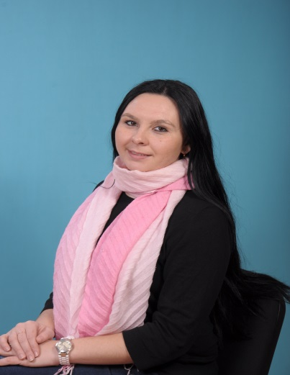

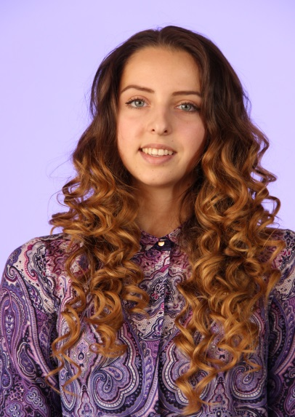
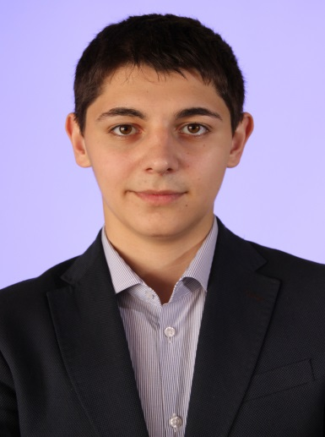
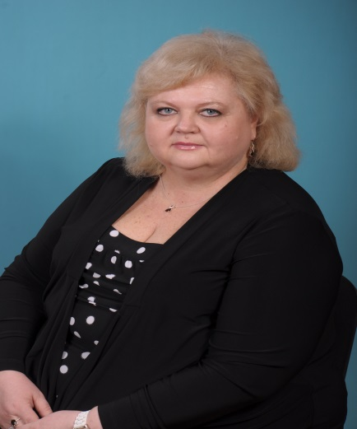
Інформаційні технології
№ з/п | ПІ учня | Клас | Місце | Вчитель
1 | Валюшенко Марина | 10-Б | ІІІ | Прокопенко Інна Іванівна
2 | Двінських Давід | 11-Б | ІІІ | Король Наталія Олександрівна
18

Slide 19





Біологія
№ з/п | ПІ учня | Клас | Місце | Вчитель
1 | Гюлєва Заріна | 8-Б | ІІІ | Гаврилова Людмила Петрівна
2 | Пода Віра | 9-А | ІІІ
3 | Герасименко Роман | 9-В | ІІІ
4 | Шулєжко Діана | 10-Б | ІІІ
5 | Попова Оксана | 11-Б | ІІІ | Романова Олена Володимирівна
19

Slide 20





Трудове навчання
№ з/п | ПІ учня | Клас | Місце | Вчитель
1 | Силка Ярослав | 8-В | ІІ | Баліченко Юрій Борисович
2 | Бельська Катерина | 9-А | ІІІ | Гончар Вікторія Василівна
20

Slide 21





ПОЧАТКОВА ШКОЛА
Природознавство
№ з/п | ПІ учня | Клас | Місце | Вчитель
1 | Мірошниченко Вадим | 4-В | ІІІ | Віннікова Світлана Анатоліївна
2 | Нізовський Володимир | 4-А | ІІ | Собка Вікторія Анатоліївна
21

Slide 22





ПОЧАТКОВА ШКОЛА
Українська мова
№ з/п | ПІ учня | Клас | Місце | Вчитель
1 | Бабіч Поліна | 4-Б | ІІІ | Сташкевич Олена Петрівна
2 | Дворник Анастасія | 4-А | ІІ | Собка Вікторія Анатоліївна
22

Slide 23







Учні – переможці ІІІ (обласного) етапу Всеукраїнських учнівських олімпіад з базових дисциплін у 2015/2016 навчальному році
№ з/п | ПІ учня | Клас | ПІБ вчителя | Місце | Категорія, звання
Географія
1 | Гайдай Ярослав | 9-В | Мощенок Надія Дмитрівна | І | Вища, вчитель-методист
2 | Малохвій Едуард | 11-Б | Мощенок Надія Дмитрівна | І | Вища, вчитель-методист
Економіка
 | Двінських Давід | 11-Б | Андреєва Тетяна Анатоліївна | І | Вища, старший учитель
Трудове навчання
 | Силка Ярослав | 8-В | Баліченко Юрій Борисович | ІІІ | Вища
23

Slide 24












Учні – переможці ІІ (районного) етапу МАН
у 2015/2016 навчальному році
№ з/п | ПІ учня | Клас | ПІБ вчителя | Місце | Категорія, звання
Секція «Англійська мова»
 | Валюшенко Марина | 10-Б | Оліна Наталія Петрівна | ІІІ | Вища
Секція «Правознавство»
 | Москаленко Ліна | 10-А | Ткаченко Тетяна Валентинівна | ІІІ | Вища, вчитель-методист
Секція «Екологічно безпечні технології та ресурсозбереження»
 | Поляшенко Аліна | 11-Б | Нікітіна Олена Іванівна | І | Вища, старший учитель
2 | Логачов Дмитро | 10-Б | Баліченко Юрій Борисович | І | Вища
Секція «Мультимедійні системи та ігрові програми»
 | Двінських Давід | 11-Б | Король Наталія Олександрівна | І | Вища, старший учитель
Секція «Українська література»
 | Гузій Тетяна | 10-Б | Буракова Ірина В’ячеславівна | ІІІ | Вища
24

Slide 25


Зміцнення та модернізація матеріально-технічної бази
Витрачено – всього 230 тис. грн
Поповнення
матеріально-технічної
бази:
25

Slide 26


Зміцнення та модернізація матеріально-технічної бази
Витрачено – всього 230 тис. грн
Функціонування закладу
№ | Послуга | Сума, грн.
1 | Охорона гімназії: Квітень | 4680-00
ВСЬОГО: |  | 4680-00
26

Slide 27

Заходи щодо забезпечення
навчального закладу
кваліфікованими педагогічними кадрами
Розвиток креативних здібностей учнів;
Ефективність системи художньо-естетичного виховання-важлива умова розвитку самовдосконалення, самовиховання обдарованої особистості;
Патріотичне виховання як систематична і цілеспрямована діяльність школи з формування в учнів громадянської свідомості
Педради
27

Slide 28

Заходи щодо забезпечення
навчального закладу
кваліфікованими педагогічними кадрами
Семінари-практикуми
Медіакультура - основна вимога до особистості інформаційного суспільства;
Використання ІКТ у викладанні суспільнознавчих дисциплін;
Інтерактивне навчання й телекомунікаційні технології у викладанні предметів іноземної філології.
28

Slide 29

За 2015/2016 навчальний рік були проведені семінари:
районний семінар
для вчителів трудового навчання
за темою:
«Використання інноваційних технологій
на уроках трудового навчання».
обласний семінар
спільно з ХАНО за темою:
«Медіаграмотність громадян України»;
Гімназія є осередком науково-методичної роботи в районі.
засідання Школи молодого вчителя
за темою:
«Інноваційні педагогічні технології
в сучасній школі»;
районний семінар
для вчителів історії
за темою:
«Національно-патріотичне виховання учнів
на уроках суспільнознавчих наук»;
29

Slide 30



ЗРОСТАННЯ професійної майстерності
педагогічних працівників
Роки | Всього | Відмінник освіти України | Вчитель-методист | Старший учитель | Категорія
 |  |  |  |  | Вища | Перша | Друга | Спеціаліст
2009 | 109 | 1 | 11 | 15 | 43 | 25 | 11 | 30
2010 | 105 | 1 | 11 | 18 | 52 | 17 | 9 | 28
2011 | 102 | 1 | 11 | 21 | 53 | 13 | 16 | 20
2012 | 98 | 1 | 13 | 22 | 56 | 13 | 12 | 17
2013 | 87 | 2 | 12 | 24 | 56 | 9 | 9 | 10
2014 | 81 | 2 | 12 | 21 | 51 | 13 | 7 | 10
2015 | 78 | 2 | 13 | 22 | 54 | 10 | 7 | 7
2016 | 76 | 2 | 13 | 22 | 46 | 11 | 6 | 13
30

Slide 31

кількість вчителів вищої категорії
69%
2015
60%
2016
31

Slide 32

кількість молодих вчителів
2015
9%
2016
17%
32

Slide 33












Курсова перепідготовка
Самоосвітня
діяльність
Робота з предметними
журналами
33

Slide 34


Досягнення
Гімназія нагороджена грамотою
за І місце в ІІ (регіональному) етапі Всеукраїнського огляду-конкурсу
на кращий стан фізичного виховання
у 2014/2015 навчальному році в номінації
«Кращі загальноосвітні заклади».
34

Slide 35



На Міжнародному форумі
«Науковці та освітяни України в ім’я утвердження миру,
стабільності та розвитку суспільства»
- медаллю «За вагомий внесок у розвиток освіти України»
та отримала книгу
«Науковці та освітяни України»,
в якій відзначені загальнонаціональні досягнення та професійні успіхи нашої гімназії
35

Slide 36


На VІІ Міжнародному форумі «Інноватика в сучасній освіті – 2015» - представляли діяльність гімназії за темою: «Формування особистості в сучасному медіапросторі». Нагороджені Дипломами: «За активне впровадження інноваційних технологій у процес навчання і виховання», «Лауреат конкурсу І ступеня» в номінації «Інновації у створенні та функціонуванні інформаційно-освітнього середовища навчального закладу»
37

Slide 37

На ІV Міжнародній науково-методичній конференції «Практична медіаграмотність: міжнародний досвід та українські перспективи» -представляли досвід роботи гімназії за темою: «Виховна робота як один із напрямків медіаосвітньої діяльності гімназії». Отримали подяки Міністерства освіти і науки України, академії педагогічних наук «За інноваційні підходи до упровадження медіаосвіти і медіаграмотності в Україні в загальну та дошкільну освіту»
36

Slide 38
Соціальний захист, збереження
та зміцнення здоров’я
учнів та педагогічних працівників
Вересень 2015 - 65
1 учениця
з числа
дітей-сиріт
отримала
матеріальну допомогу
в розмірі 890 грн.
на придбання
святкового одягу
на випускний вечір
53 учні
пільгового контингенту
відвідали
Новорічні ялинки,
де отримали
солодкі подарунки
всі учні
з числа дітей-сиріт
та дітей,
позбавлених
батьківського
піклування,
6
із малозабезпечених
сімей
отримали
матеріальну
допомогу
Матеріальна
допомога-550 грн
(10 учнів)
Отримали
шкільну форму
(5 учнів)
Матеріальна
допомога-300грн
(дітям - інвалідам)
Tравень 2016 - 72
38

Slide 39

Дисциплінарна практика
та аналіз звернень громадян
з питань діяльності навчального закладу
1.Запит батька учня 1-г класу
щодо діяльності батьківської трійці,
фонду класу, фонду школи.
2.Заява батька учня 2-А класу
щодо бійки між учнями
39

Slide 40



Залучення педагогічної та батьківської
громадськості
до управління гімназією
преміювання кращих класів
вітання воїнів АТО
перевірка їдальні
40

Slide 41




У гімназії започатковано запровадження колегіальної етики
управлінської діяльності, що базується на принципах
взаємоповаги та позитивної мотивації

